Slide 1

住在基督里
（48）

Slide 2

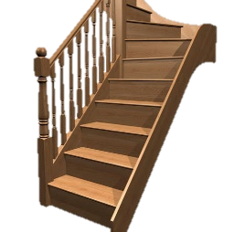
住在基督里的生活
弗5:22 你们作妻子的，当顺服自己的丈夫，如同顺服主。 5:23 因为丈夫是妻子的头，如同基督是教会的头；他又是教会全体的救主。 5:24 教会怎样顺服基督，妻子也要怎样凡事顺服丈夫。 5:25 你们作丈夫的，要爱你们的妻子，正如基督爱教会，为教会捨己。 5:26 要用水藉着道 (rhema) 把教会洗净，成为圣洁， 5:27 可以献给自己，作个荣耀的教会，毫无玷污、皱纹等类的病，乃是圣洁没有瑕疵的。
顺服究竟是什么？
林前15:23 但各人是按着自己的次序复活：初熟的果子是基督；以后，在他来的时候，是那些属基督的。 15:24 再后，末期到了，那时基督既将一切执政的、掌权的、有能的、都毁灭了，就把国交与父神。 15:25 因为基督必要作王，等神把一切仇敌都放在他的脚下。 15:26 儘末了所毁灭的仇敌，就是死。 15:27 因为经上说：神叫万物都服在他的脚下。既说万物都服了他，明显那叫万物服他的，不在其内了。 15:28 万物既服了他，那时子也要自己服那叫万物服他的，叫神在万物之上，为万物之主。
Eph 5:22 Wives, submit to your own husbands, as to the Lord. 5:23 For the husband is head of the wife, as also Christ is head of the church; and He is the Savior of the body. 5:24 Therefore, just as the church is subject to Christ, so let the wives be to their own husbands in everything. 5:25 Husbands, love your wives, just as Christ also loved the church and gave Himself for her, 5:26 that He might sanctify and cleanse her with the washing of water by the word, 5:27 that He might present her to Himself a glorious church, not having spot or wrinkle or any such thing, but that she should be holy and without blemish.

Slide 3
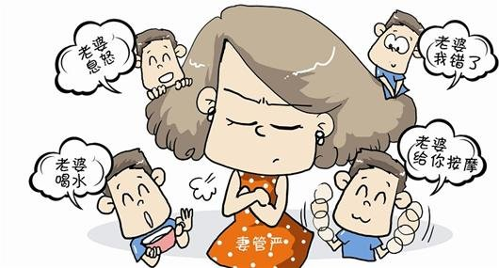
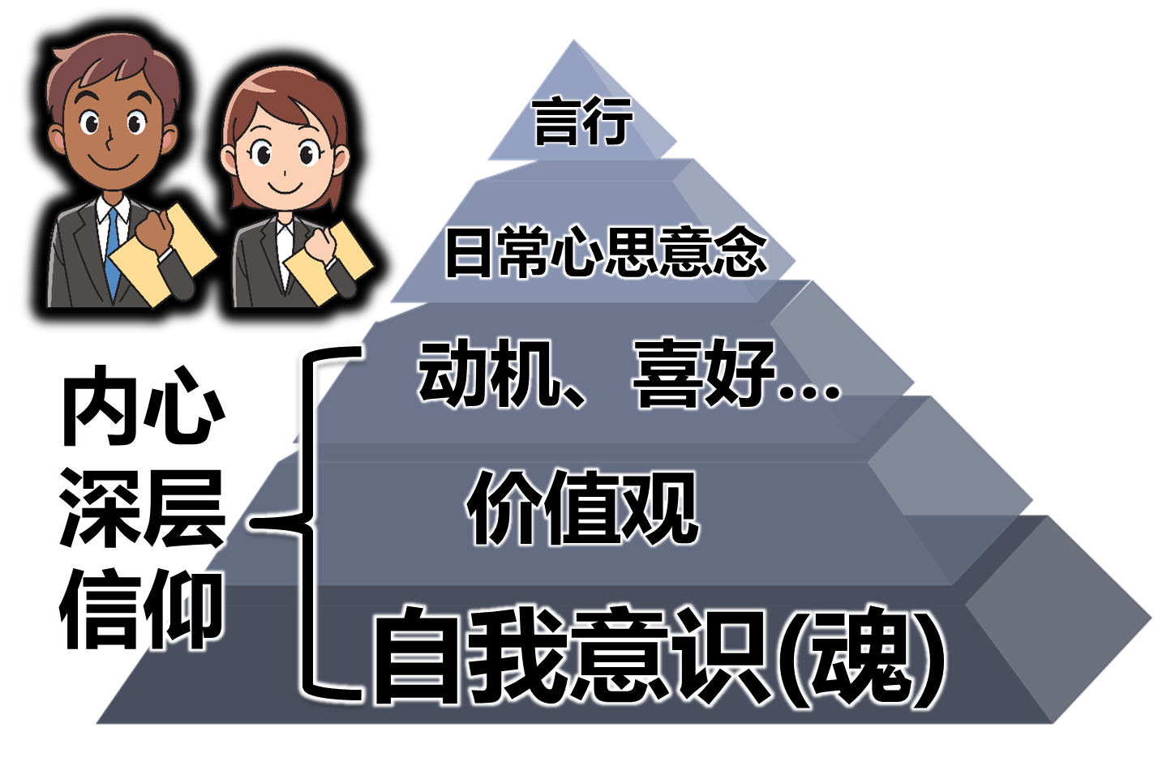

住在基督里的生活
弗5:22 你们作妻子的，当顺服自己的丈夫，如同顺服主。 5:23 因为丈夫是妻子的头，如同基督是教会的头；他又是教会全体的救主。 5:24 教会怎样顺服基督，妻子也要怎样凡事顺服丈夫。 5:25 你们作丈夫的，要爱你们的妻子，正如基督爱教会，为教会捨己。 5:26 要用水藉着道 (rhema) 把教会洗净，成为圣洁， 5:27 可以献给自己，作个荣耀的教会，毫无玷污、皱纹等类的病，乃是圣洁没有瑕疵的。
天然人的不顺服
Eph 5:22 Wives, submit to your own husbands, as to the Lord. 5:23 For the husband is head of the wife, as also Christ is head of the church; and He is the Savior of the body. 5:24 Therefore, just as the church is subject to Christ, so let the wives be to their own husbands in everything. 5:25 Husbands, love your wives, just as Christ also loved the church and gave Himself for her, 5:26 that He might sanctify and cleanse her with the washing of water by the word, 5:27 that He might present her to Himself a glorious church, not having spot or wrinkle or any such thing, but that she should be holy and without blemish.
偶像
特别指天然人用来解决内心空虚和定罪感的人、事、物

Slide 4
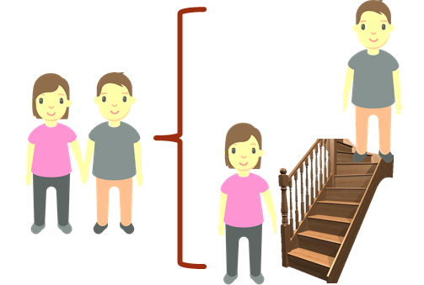
住在基督里的生活
弗5:22 你们作妻子的，当顺服自己的丈夫，如同顺服主。 5:23 因为丈夫是妻子的头，如同基督是教会的头；他又是教会全体的救主。 5:24 教会怎样顺服基督，妻子也要怎样凡事顺服丈夫。 5:25 你们作丈夫的，要爱你们的妻子，正如基督爱教会，为教会捨己。 5:26 要用水藉着道 (rhema) 把教会洗净，成为圣洁， 5:27 可以献给自己，作个荣耀的教会，毫无玷污、皱纹等类的病，乃是圣洁没有瑕疵的。
在基督里的顺服
约5:19 耶稣对他们说：我实实在在的告诉你们，子凭着自己不能做甚么，唯有看见父所做的，子纔能做；父所做的事，子也照样做。 5:20 父爱子，将自己所做的一切事指给他看，还要将比这更大的事指给他看，叫你们希奇。 5:21 父怎样叫死人起来，使他们活着，子也照样随自己的意思使人活着。 5:22 父不审判甚么人，乃将审判的事全交与子， 5:23 叫人都尊敬子如同尊敬父一样。不尊敬子的，就是不尊敬差子来的父。
路2:51 他就同他们下去，回到拿撒勒，并且顺从他们。他母亲把这一切的事都存在心里。
Eph 5:22 Wives, submit to your own husbands, as to the Lord. 5:23 For the husband is head of the wife, as also Christ is head of the church; and He is the Savior of the body. 5:24 Therefore, just as the church is subject to Christ, so let the wives be to their own husbands in everything. 5:25 Husbands, love your wives, just as Christ also loved the church and gave Himself for her, 5:26 that He might sanctify and cleanse her with the washing of water by the word, 5:27 that He might present her to Himself a glorious church, not having spot or wrinkle or any such thing, but that she should be holy and without blemish.

Slide 5

住在基督里的生活
弗5:22 你们作妻子的，当顺服自己的丈夫，如同顺服主。 5:23 因为丈夫是妻子的头，如同基督是教会的头；他又是教会全体的救主。 5:24 教会怎样顺服基督，妻子也要怎样凡事顺服丈夫。 5:25 你们作丈夫的，要爱你们的妻子，正如基督爱教会，为教会捨己。 5:26 要用水藉着道 (rhema) 把教会洗净，成为圣洁， 5:27 可以献给自己，作个荣耀的教会，毫无玷污、皱纹等类的病，乃是圣洁没有瑕疵的。
在基督里的顺服
彼前3:7 你们作丈夫的，也要按情理（原文是知识）和妻子同住；因他比你软弱（比你软弱：原文作是软弱的器皿），与你一同承受生命之恩的，所以要敬重他。这样，便叫你们的祷告没有阻碍。
彼前3:1 你们作妻子的要顺服自己的丈夫；这样，若有不信从道理的丈夫，他们虽然不听道，也可以因妻子的品行被感化过来； 3:2 这正是因看见你们有贞洁的品行和敬畏的心。 3:3 你们不要以外面的辫头髮，戴金饰，穿美衣为妆饰， 3:4 只要以里面存着长久温柔、安静的心为妆饰；这在神面前是极宝贵的。 3:5 因为古时仰赖神的圣洁妇人正是以此为妆饰，顺服自己的丈夫，
Eph 5:22 Wives, submit to your own husbands, as to the Lord. 5:23 For the husband is head of the wife, as also Christ is head of the church; and He is the Savior of the body. 5:24 Therefore, just as the church is subject to Christ, so let the wives be to their own husbands in everything. 5:25 Husbands, love your wives, just as Christ also loved the church and gave Himself for her, 5:26 that He might sanctify and cleanse her with the washing of water by the word, 5:27 that He might present her to Himself a glorious church, not having spot or wrinkle or any such thing, but that she should be holy and without blemish.

Slide 6
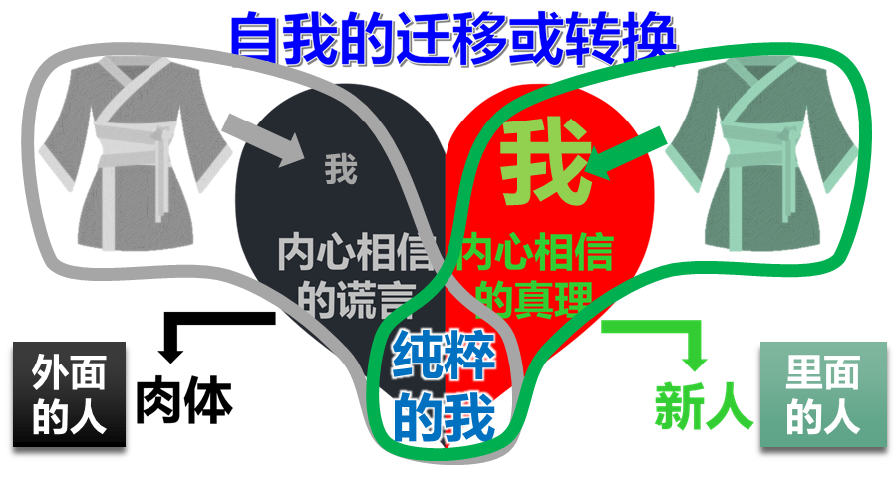
住在基督里的生活
弗5:22 你们作妻子的，当顺服自己的丈夫，如同顺服主。 5:23 因为丈夫是妻子的头，如同基督是教会的头；他又是教会全体的救主。 5:24 教会怎样顺服基督，妻子也要怎样凡事顺服丈夫。 5:25 你们作丈夫的，要爱你们的妻子，正如基督爱教会，为教会捨己。 5:26 要用水藉着道 (rhema) 把教会洗净，成为圣洁， 5:27 可以献给自己，作个荣耀的教会，毫无玷污、皱纹等类的病，乃是圣洁没有瑕疵的。
在基督里的爱
彼前3:7 你们作丈夫的，也要按情理（原文是知识）和妻子同住；因他比你软弱（比你软弱：原文作是软弱的器皿），与你一同承受生命之恩的，所以要敬重他。这样，便叫你们的祷告没有阻碍。
Eph 5:22 Wives, submit to your own husbands, as to the Lord. 5:23 For the husband is head of the wife, as also Christ is head of the church; and He is the Savior of the body. 5:24 Therefore, just as the church is subject to Christ, so let the wives be to their own husbands in everything. 5:25 Husbands, love your wives, just as Christ also loved the church and gave Himself for her, 5:26 that He might sanctify and cleanse her with the washing of water by the word, 5:27 that He might present her to Himself a glorious church, not having spot or wrinkle or any such thing, but that she should be holy and without blemish.

Slide 7
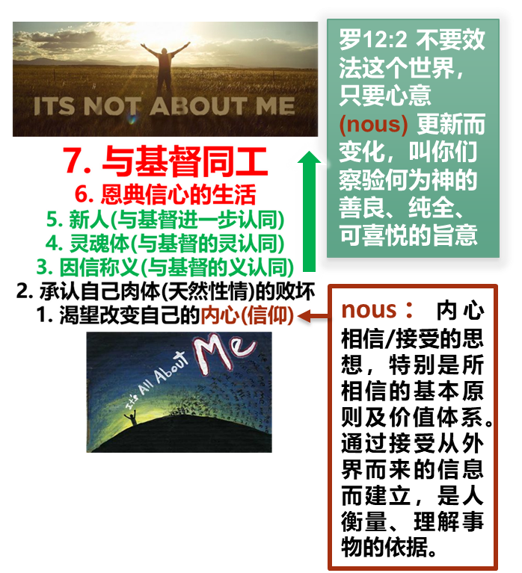

住在基督里的生活
在基督里的爱
弗5:28 丈夫也当照样爱妻子，如同爱自己的身子；爱妻子便是爱自己了。 5:29 从来没有人恨恶自己的身子，总是保养顾惜，正象基督待教会一样， 5:30 因我们是他身上的肢体（有古卷在此有：就是他的骨他的肉）。 5:31 为这个缘故，人要离开父母，与妻子连合，二人成为一体。 5:32 这是极大的奥秘，但我是指着基督和教会说的。 5:33 然而，你们各人都当爱妻子，如同爱自己一样。妻子也当敬重他的丈夫。
在基督里的爱
加2:20 我已经与基督同钉十字架，现在活着的不再是我，乃是基督在我里面活着；并且我如今在肉身活着，是因信神的儿子而活；他是爱我，为我捨己。
Eph 5:28 So husbands ought to love their own wives as their own bodies; he who loves his wife loves himself. 5:29 For no one ever hated his own flesh, but nourishes and cherishes it, just as the Lord does the church. 5:30 For we are members of His body, of His flesh and of His bones. 5:31 “For this reason a man shall leave his father and mother and be joined to his wife, and the two shall become one flesh.” 5:32 This is a great mystery, but I speak concerning Christ and the church. 5:33 Nevertheless let each one of you in particular so love his own wife as himself, and let the wife see that she respects her husband.
罗5:7 为义人死，是少有的；为仁人死、或者有敢做的。 5:8 唯有基督在我们还作罪人的时候为我们死，神的爱就在此向我们显明了。

Slide 8
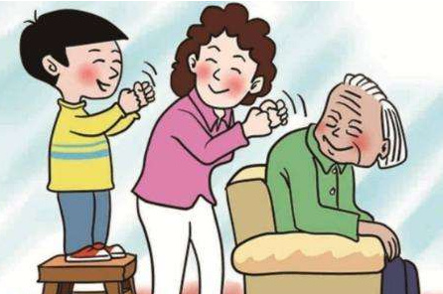
住在基督里的生活
弗6:1 你们作儿女的，要在主里听从父母，这是理所当然的。 6:2-3 要孝敬父母，使你得福，在世长寿。这是第一条带应许的诫命。 6:4 你们作父亲的，不要惹儿女的气，只要照着主的教训和警戒养育他们。
孝（维基百科）
孝的一般表现为孝顺、孝敬、孝养、孝承等。孝指为了回报父母的养育，而对父母的肯定，从而尊重父母的指令，基本上不违背父母的意愿行事。但若父母行为有所偏差时，就应规劝，不可盲从父母的命令，以免陷父母于不义。
Eph 6:1 Children, obey your parents in the Lord, for this is right. 6:2 “Honor your father and mother,” which is the first commandment with promise: 6:3 “that it may be well with you and you may live long on the earth.” 6:4 And you, fathers, do not provoke your children to wrath, but bring them up in the training and admonition of the Lord.

Slide 9
住在基督里的生活
弗6:1 你们作儿女的，要在主里听从父母，这是理所当然的。 6:2-3 要孝敬父母，使你得福，在世长寿。这是第一条带应许的诫命。 6:4 你们作父亲的，不要惹儿女的气，只要照着主的教训和警戒养育他们。
孝（维基百科）
孝的一般表现为孝顺、孝敬、孝养、孝承等。孝指为了回报父母的养育，而对父母的肯定，从而尊重父母的指令，基本上不违背父母的意愿行事。但若父母行为有所偏差时，就应规劝，不可盲从父母的命令，以免陷父母于不义。
Eph 6:1 Children, obey your parents in the Lord, for this is right. 6:2 “Honor your father and mother,” which is the first commandment with promise: 6:3 “that it may be well with you and you may live long on the earth.” 6:4 And you, fathers, do not provoke your children to wrath, but bring them up in the training and admonition of the Lord.

Slide 10


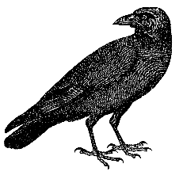

住在基督里的生活
对自私的抑制
弗6:1 你们作儿女的，要在主里听从父母，这是理所当然的。 6:2-3 要孝敬父母，使你得福，在世长寿。这是第一条带应许的诫命。 6:4 你们作父亲的，不要惹儿女的气，只要照着主的教训和警戒养育他们。
孝的重要：
创3:4 蛇对女人说：你们不一定死；3:5 因为 神知道，你们吃的日子眼睛就明亮了，你们便如神能知道善恶。
肉体
解决方法1
（学业、成就）
自我
依靠
Eph 6:1 Children, obey your parents in the Lord, for this is right. 6:2 “Honor your father and mother,” which is the first commandment with promise: 6:3 “that it may be well with you and you may live long on the earth.” 6:4 And you, fathers, do not provoke your children to wrath, but bring them up in the training and admonition of the Lord.
解决方法2
（钱财）
解决方法3
（男女关系）
希望别人也不好
缺乏2
缺乏1
缺乏3
撒但的谎言：
你没有，你不行

Slide 11
住在基督里的生活
对骄傲的抑制
弗6:1 你们作儿女的，要在主里听从父母，这是理所当然的。 6:2-3 要孝敬父母，使你得福，在世长寿。这是第一条带应许的诫命。 6:4 你们作父亲的，不要惹儿女的气，只要照着主的教训和警戒养育他们。
孝的重要：
创3:4 蛇对女人说：你们不一定死；3:5 因为 神知道，你们吃的日子眼睛就明亮了，你们便如神能知道善恶。
肉体
解决方法1
（学业、成就）
自我
依靠
Eph 6:1 Children, obey your parents in the Lord, for this is right. 6:2 “Honor your father and mother,” which is the first commandment with promise: 6:3 “that it may be well with you and you may live long on the earth.” 6:4 And you, fathers, do not provoke your children to wrath, but bring them up in the training and admonition of the Lord.
解决方法2
（钱财）
解决方法3
（男女关系）
希望别人也不好
缺乏2
缺乏1
缺乏3
撒但的谎言：
你没有，你不行

Slide 12
住在基督里的生活
保存感恩的心
弗6:1 你们作儿女的，要在主里听从父母，这是理所当然的。 6:2-3 要孝敬父母，使你得福，在世长寿。这是第一条带应许的诫命。 6:4 你们作父亲的，不要惹儿女的气，只要照着主的教训和警戒养育他们。
孝的重要：
创3:4 蛇对女人说：你们不一定死；3:5 因为 神知道，你们吃的日子眼睛就明亮了，你们便如神能知道善恶。
肉体
解决方法1
（学业、成就）
自我
依靠
Eph 6:1 Children, obey your parents in the Lord, for this is right. 6:2 “Honor your father and mother,” which is the first commandment with promise: 6:3 “that it may be well with you and you may live long on the earth.” 6:4 And you, fathers, do not provoke your children to wrath, but bring them up in the training and admonition of the Lord.
解决方法2
（钱财）
解决方法3
（男女关系）
希望别人也不好
缺乏2
缺乏1
缺乏3
撒但的谎言：
你没有，你不行

Slide 13
住在基督里的生活
传承属灵的福气
弗6:1 你们作儿女的，要在主里听从父母，这是理所当然的。 6:2-3 要孝敬父母，使你得福，在世长寿。这是第一条带应许的诫命。 6:4 你们作父亲的，不要惹儿女的气，只要照着主的教训和警戒养育他们。
孝的重要：
箴20:20 咒骂父母的，他的灯必灭，变为漆黑的黑暗。 Whoever curses his father or his mother, His lamp will be put out in deep darkness.
箴20:27 人的灵是耶和华的灯，鉴察人的心腹。 The spirit of a man is the lamp of the LORD, Searching all the inner depths of his heart.
玛2:15 虽然神有灵的余力能造多人，他不是单造一人么？为何只造一人呢？乃是他愿人得虔诚的后裔。所以当谨守你们的心，谁也不可以诡诈待幼年所娶的妻。 But did He not make them one, Having a remnant of the Spirit? And why one? He seeks godly offspring. Therefore take heed to your spirit, And let none deal treacherously with the wife of his youth.
Eph 6:1 Children, obey your parents in the Lord, for this is right. 6:2 “Honor your father and mother,” which is the first commandment with promise: 6:3 “that it may be well with you and you may live long on the earth.” 6:4 And you, fathers, do not provoke your children to wrath, but bring them up in the training and admonition of the Lord.

Slide 14
住在基督里的生活
弗6:1 你们作儿女的，要在主里听从父母，这是理所当然的。 6:2-3 要孝敬父母，使你得福，在世长寿。这是第一条带应许的诫命。 6:4 你们作父亲的，不要惹儿女的气，只要照着主的教训和警戒养育他们。
在基督里的亲子关系
路8:19 耶稣的母亲和他弟兄来了，因为人多，不得到他跟前。 8:20 有人告诉他说：你母亲和你弟兄站在外边，要见你。 8:21 耶稣回答说：听了神之道而遵行的人就是我的母亲，我的弟兄了。
约2:1 第叁日，在加利利的迦拿有娶亲的筵席，耶稣的母亲在那里。 2:2 耶稣和他的门徒也被请去赴席。 2:3 酒用尽了，耶稣的母亲对他说：「他们没有酒了。」 2:4 耶稣说：「母亲（原文是妇人），我与你有甚么相干？我的时候还没有到。」
约19:25 站在耶稣十字架旁边的，有他母亲与他母亲的姊妹，并革罗罢的妻子马利亚，和抹大拉的马利亚。 19:26 耶稣见母亲和他所爱的那门徒站在旁边，就对他母亲说：母亲（原文作妇人），看，你的儿子！
Eph 6:1 Children, obey your parents in the Lord, for this is right. 6:2 “Honor your father and mother,” which is the first commandment with promise: 6:3 “that it may be well with you and you may live long on the earth.” 6:4 And you, fathers, do not provoke your children to wrath, but bring them up in the training and admonition of the Lord.

Slide 15
住在基督里的生活
弗6:1 你们作儿女的，要在主里听从父母，这是理所当然的。 6:2-3 要孝敬父母，使你得福，在世长寿。这是第一条带应许的诫命。 6:4 你们作父亲的，不要惹儿女的气，只要照着主的教训和警戒养育他们。
在基督里的亲子关系
可10:29 耶稣说：我实在告诉你们，人为我和福音撇下房屋，或是弟兄、姊妹、父母、儿女、田地， 10:30 没有不在今世得百倍的，就是房屋、弟兄、姊妹、母亲、儿女、田地，并且要受逼迫，在来世必得永生。
路14:25 有极多的人和耶稣同行。他转过来对他们说： 14:26 人到我这里来，若不爱我胜过爱（爱我胜过爱：原文是恨）自己的父母、妻子、儿女、弟兄、姊妹，和自己的性命，就不能作我的门徒。 14:27 凡不背着自己十字架跟从我的，也不能作我的门徒。 14:28 你们那一个要盖一座楼，不先坐下算计花费，能盖成不能呢？ 14:29 恐怕安了地基，不能成功，看见的人都笑话他，说： 14:30 这个人开了工，却不能完工。
Eph 6:1 Children, obey your parents in the Lord, for this is right. 6:2 “Honor your father and mother,” which is the first commandment with promise: 6:3 “that it may be well with you and you may live long on the earth.” 6:4 And you, fathers, do not provoke your children to wrath, but bring them up in the training and admonition of the Lord.

Slide 16

住在基督里的生活
弗6:1 你们作儿女的，要在主里听从父母，这是理所当然的。 6:2-3 要孝敬父母，使你得福，在世长寿。这是第一条带应许的诫命。 6:4 你们作父亲的，不要惹儿女的气，只要照着主的教训和警戒养育他们。
在基督里的亲子关系
林前13:4 爱是恒久忍耐，又有恩慈；爱是不嫉妒；爱是不自夸，不张狂， 13:5 不做害羞的事，不求自己的益处，不轻易发怒，不计算人的恶， 13:6 不喜欢不义，只喜欢真理； 13:7 凡事包容，凡事相信，凡事盼望，凡事忍耐。 13:8 爱是永不止息。
Eph 6:1 Children, obey your parents in the Lord, for this is right. 6:2 “Honor your father and mother,” which is the first commandment with promise: 6:3 “that it may be well with you and you may live long on the earth.” 6:4 And you, fathers, do not provoke your children to wrath, but bring them up in the training and admonition of the Lord.

Slide 17
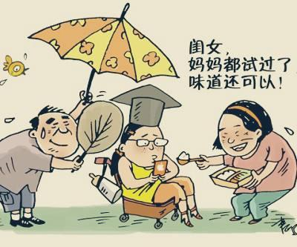

住在基督里的生活
弗6:1 你们作儿女的，要在主里听从父母，这是理所当然的。 6:2-3 要孝敬父母，使你得福，在世长寿。这是第一条带应许的诫命。 6:4 你们作父亲的，不要惹儿女的气，只要照着主的教训和警戒养育他们。
在基督里的亲子关系
Eph 6:1 Children, obey your parents in the Lord, for this is right. 6:2 “Honor your father and mother,” which is the first commandment with promise: 6:3 “that it may be well with you and you may live long on the earth.” 6:4 And you, fathers, do not provoke your children to wrath, but bring them up in the training and admonition of the Lord.

Slide 18

住在基督里的生活
弗6:1 你们作儿女的，要在主里听从父母，这是理所当然的。 6:2-3 要孝敬父母，使你得福，在世长寿。这是第一条带应许的诫命。 6:4 你们作父亲的，不要惹儿女的气，只要照着主的教训和警戒养育他们。
在基督里的亲子关系
1. 建立正确的是非观
加3:23 但这因信得救的理还未来以先，我们被看守在律法之下，直圈到那将来的真道显明出来。 3:24 这样，律法是我们训蒙的师傅，引我们到基督那里，使我们因信称义。 3:25 但这因信得救的理既然来到，我们从此就不在师傅的手下了。
Eph 6:1 Children, obey your parents in the Lord, for this is right. 6:2 “Honor your father and mother,” which is the first commandment with promise: 6:3 “that it may be well with you and you may live long on the earth.” 6:4 And you, fathers, do not provoke your children to wrath, but bring them up in the training and admonition of the Lord.

Slide 19
住在基督里的生活
弗6:1 你们作儿女的，要在主里听从父母，这是理所当然的。 6:2-3 要孝敬父母，使你得福，在世长寿。这是第一条带应许的诫命。 6:4 你们作父亲的，不要惹儿女的气，只要照着主的教训和警戒养育他们。
在基督里的亲子关系
1. 建立正确的是非观
罗2:14 没有律法的外邦人若顺着本性行律法上的事，他们虽然没有律法，自己就是自己的律法。 2:15 这是显出律法的功用刻在他们心里，他们是非之心同作见證，并且他们的思念互相较量，或以为是，或以为非。） 2:16 就在神藉耶稣基督审判人隐秘事的日子，照着我的福音所言。
Eph 6:1 Children, obey your parents in the Lord, for this is right. 6:2 “Honor your father and mother,” which is the first commandment with promise: 6:3 “that it may be well with you and you may live long on the earth.” 6:4 And you, fathers, do not provoke your children to wrath, but bring them up in the training and admonition of the Lord.

Slide 20
住在基督里的生活
弗6:1 你们作儿女的，要在主里听从父母，这是理所当然的。 6:2-3 要孝敬父母，使你得福，在世长寿。这是第一条带应许的诫命。 6:4 你们作父亲的，不要惹儿女的气，只要照着主的教训和警戒养育他们。
在基督里的亲子关系
2. 明白种与收的律
加6:7 不要自欺，神是轻慢不得的。人种的是甚么，收的也是甚么。 6:8 顺着情慾撒种的，必从情慾收败坏；顺着圣灵撒种的，必从圣灵收永生。
6:7 Do not be deceived, God is not mocked; for whatever a man sows, that he will also reap. 6:8 For he who sows to his flesh will of the flesh reap corruption, but he who sows to the Spirit will of the Spirit reap everlasting life。
Eph 6:1 Children, obey your parents in the Lord, for this is right. 6:2 “Honor your father and mother,” which is the first commandment with promise: 6:3 “that it may be well with you and you may live long on the earth.” 6:4 And you, fathers, do not provoke your children to wrath, but bring them up in the training and admonition of the Lord.

Slide 21
住在基督里的生活
弗6:1 你们作儿女的，要在主里听从父母，这是理所当然的。 6:2-3 要孝敬父母，使你得福，在世长寿。这是第一条带应许的诫命。 6:4 你们作父亲的，不要惹儿女的气，只要照着主的教训和警戒养育他们。
在基督里的亲子关系
2. 明白种与收的律
可4:13 又对他们说：你们不明白这比喻么？这样怎能明白一切的比喻呢？ 4:14 撒种之人所撒的就是道。 4:15 那撒在路旁的，就是人听了道，撒但立刻来，把撒在他心里的道夺了去。 4:16 那撒在石头地上的，就是人听了道，立刻欢喜领受， 4:17 但他心里没有根，不过是暂时的，及至为道遭了患难，或是受了逼迫，立刻就跌倒了。。。
Eph 6:1 Children, obey your parents in the Lord, for this is right. 6:2 “Honor your father and mother,” which is the first commandment with promise: 6:3 “that it may be well with you and you may live long on the earth.” 6:4 And you, fathers, do not provoke your children to wrath, but bring them up in the training and admonition of the Lord.

Slide 22
住在基督里的生活
弗6:1 你们作儿女的，要在主里听从父母，这是理所当然的。 6:2-3 要孝敬父母，使你得福，在世长寿。这是第一条带应许的诫命。 6:4 你们作父亲的，不要惹儿女的气，只要照着主的教训和警戒养育他们。
在基督里的亲子关系
3. 明白天然人的出路在神
林前1:25 因神的愚拙总比人智慧，神的软弱总比人强壮。 1:26 弟兄们哪，可见你们蒙召的，按着肉体有智慧的不多，有能力的不多，有尊贵的也不多。 1:27 神却拣选了世上愚拙的，叫有智慧的羞愧；又拣选了世上软弱的，叫那强壮的羞愧。 1:28 神也拣选了世上卑贱的，被人厌恶的，以及那无有的，为要废掉那有的。 1:29 使一切有血气的，在神面前一个也不能自夸。 1:30 但你们得在基督耶稣里，是本乎神，神又使他成为我们的智慧、公义、圣洁、救赎。 1:31 如经上所记：夸口的，当指着主夸口。
Eph 6:1 Children, obey your parents in the Lord, for this is right. 6:2 “Honor your father and mother,” which is the first commandment with promise: 6:3 “that it may be well with you and you may live long on the earth.” 6:4 And you, fathers, do not provoke your children to wrath, but bring them up in the training and admonition of the Lord.

